Slide 1

2019년도
캡스톤 디자인 종합 프로젝트
옷 입자!
2조 슈스스팀 전영준(팀장) 배성재 소혜빈 신승은

Slide 2
01
CONTENTS
02
서론
개발배경
목표
차별성
본론
03
구조도
순서도
결론
예상 결과화면
기대효과
진행상황

Slide 3
개발배경
목표
차별성
01
서론

Slide 4



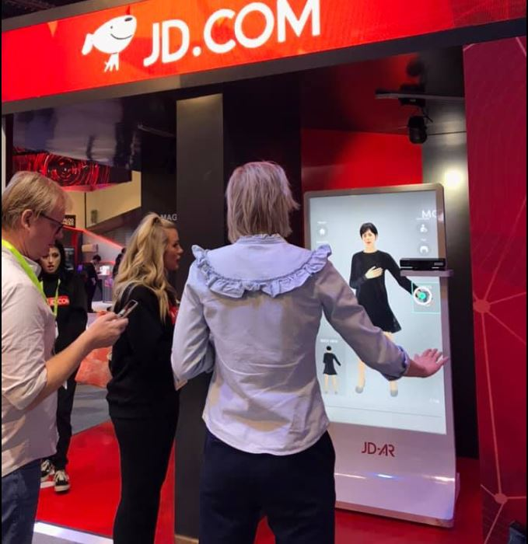
AR(Augmented Reality)

Slide 5
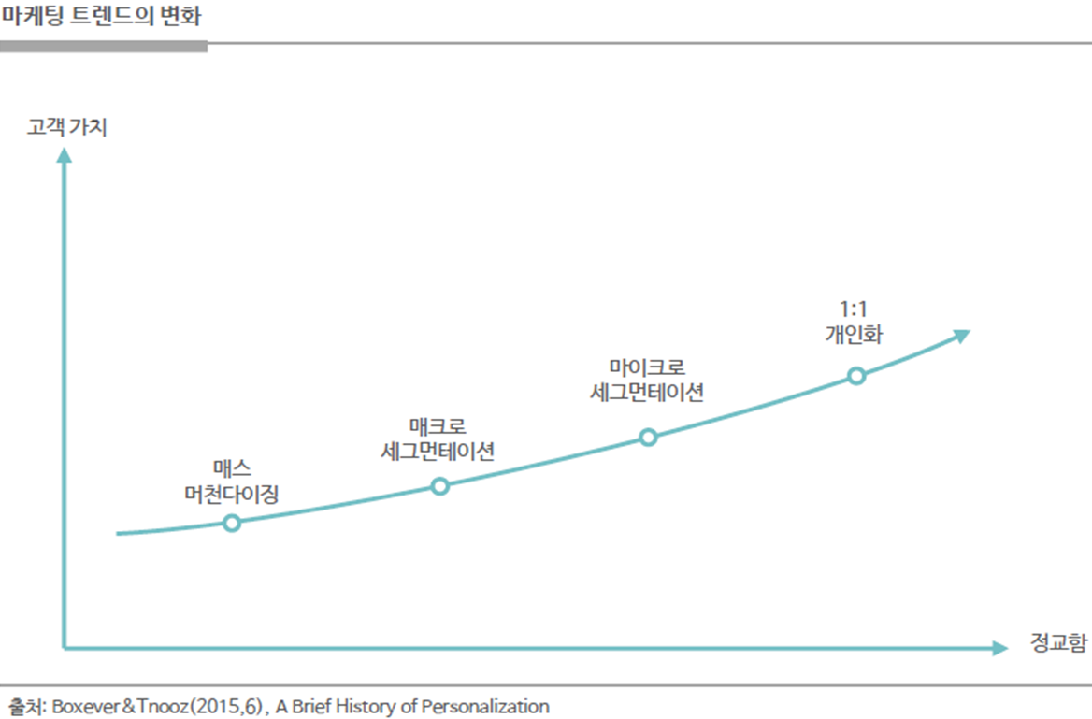




개인화

Slide 6
최종목표
컴퓨터비전과 AR 기술을 활용해
개인용 가상 옷장 서비스를 제공
개발배경
목표
차별성
01
2단계 목표
서론
1단계 목표
개인 DB를 구축하여 스타일 즐겨찾기 기능과 날씨별 코디 추천 기능을 제공한다.
사용자가 선택한 옷 이미지를 AR을 통해 입어 볼 수 있게 한다

Slide 7
개발배경
목표
차별성
01
서론

Slide 8

관련 제품
FX Gear 의 FX Mirror
FX Mirror는 사용자의 신체치수를 측정하여 3D아바타를 실시간으로 생성하고, 키넥트 카메라를 활용해 MR기술과 트래킹기술을 기반으로 사용자의 얼굴 표정과 신체 동작을 3D아바타에 실시간으로 반영한다.

Slide 9
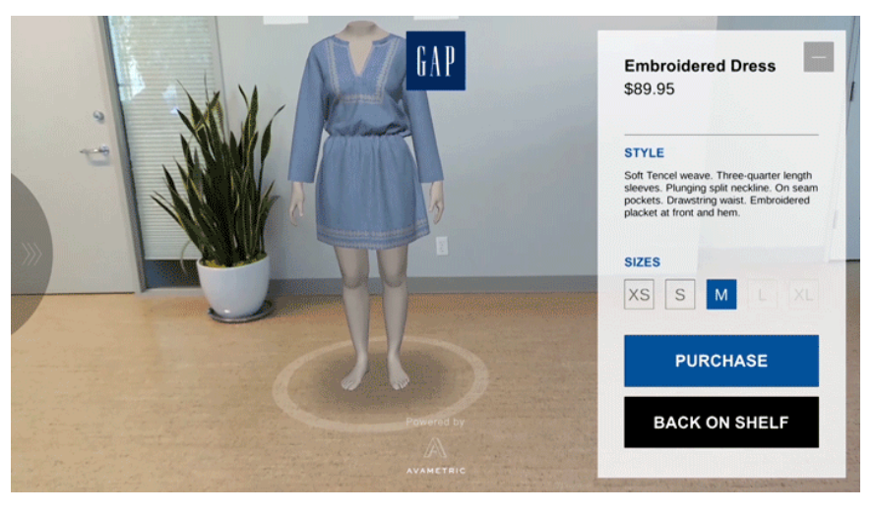
관련 제품
GAP 가상 드레싱 룸
Google Tango 대응 기기* 에서 App을 이용하면 자신의 체형을 고려한 스타일에 맞는 옷을 언제 어디서나 입어보고 마음에 드는 상품을 온라인 쇼핑몰에서 구매할 수 있다.
*Google Tango는 증강현실(AR)을 위한 진정한 모듈형 스마트폰을 제공하려던 구글의 프로젝트다. 이에 호환되는 대응기기를 말한다.

Slide 10
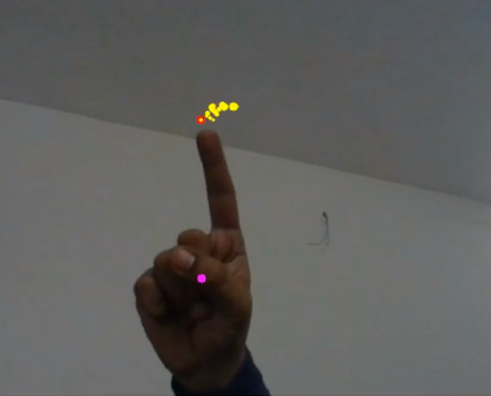
차별성
Hand Detection
개인화
UI

Slide 11
02
구조도
순서도
본론

Slide 12
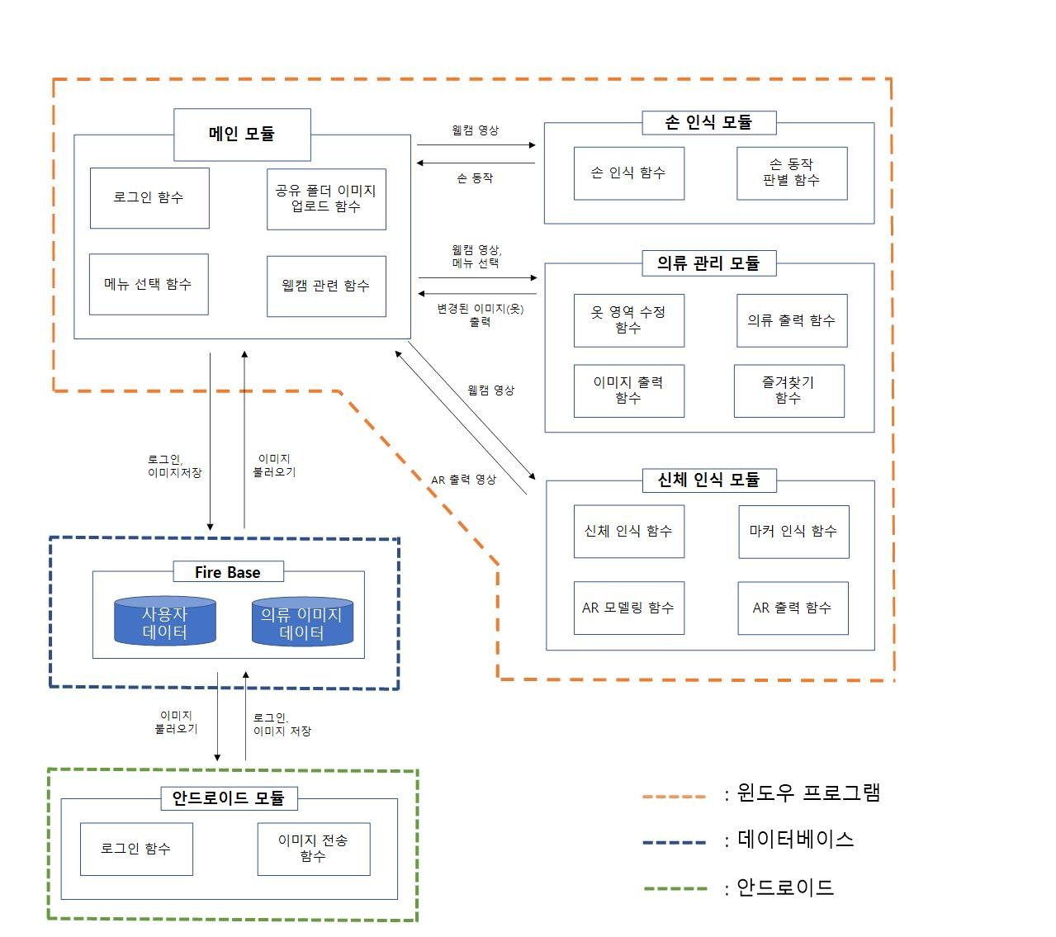

Slide 13
02
구조도
순서도
본론

Slide 14
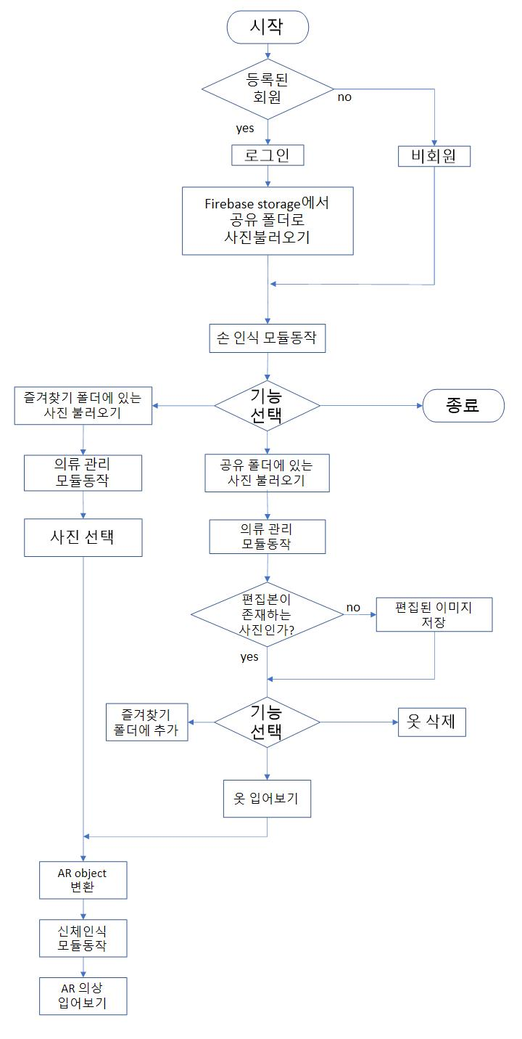
[
]
My AR Closet
윈도우 프로그램
동작 순서도

Slide 15
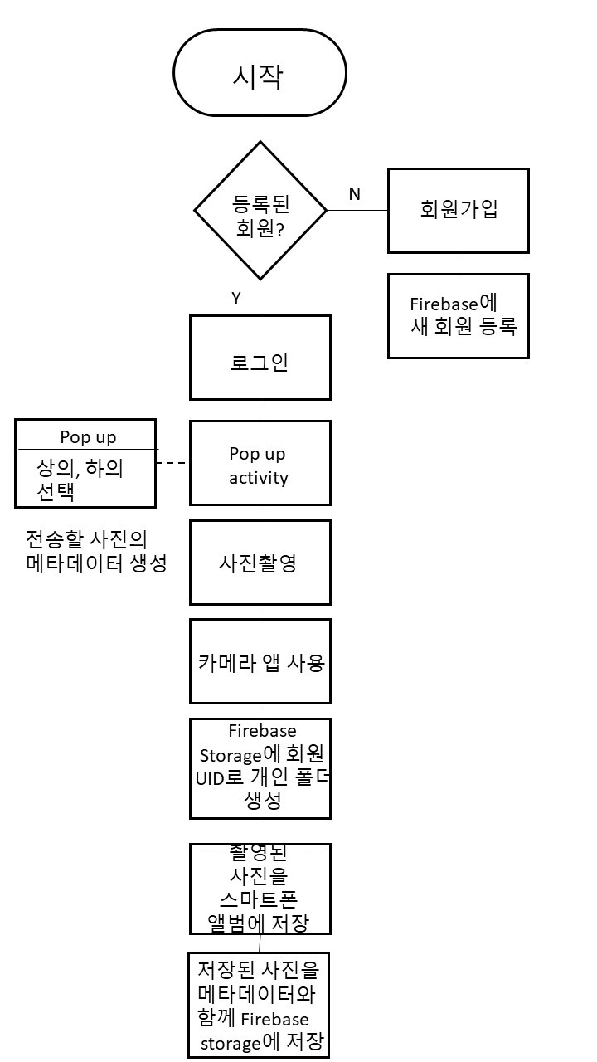
[
]
My AR Closet
스마트폰 어플
동작 순서도

Slide 16
예상 결과화면
기대효과
진행상황
03
결론

Slide 17

카메라
index | description
1 | 옷장 화면으로 이동
2 | 즐겨찾기 화면으로 이동
3 | 프로그램 종료
1
옷장 열기
2
즐겨찾기
3
끝내기
1.메뉴 화면

Slide 18






옷장
UI를 위한
Hand Detection
옷을 선택하면
나타나는 Popup 창
선택한 옷을
입어볼까요?
Drag&Click
YES
NO
YES 선택 시
입어보기 화면으로 이동
2.옷장 화면

Slide 19


MENU 화면으로 이동
즐겨찾기 기능
user
UI를 위한
Hand Detection
3.입어보기 화면

Slide 20




즐겨찾기
옷장화면으로 이동
즐겨찾기 해제
다음부터 이 화면에서 볼 수 없음.
NEXT
UI를 위한
Hand Detection
4.즐겨찾기 화면

Slide 21
예상 결과화면
기대효과
진행상황
03
결론

Slide 22

기대효과
대형 매장에 가야
경험할 수 있던
기술의 개인화
5G 상용화에 맞춘
AR 융합 기술의
보편화

Slide 23
예상 결과화면
기대효과
진행상황
03
결론

Slide 24
진행상황
Gantt Chart
2019
3
4
5
6
7
8
9
10
2019
오늘
프로젝트 계획/설계
3-6-2019 - 3-31-2019
관련 오픈소스 수집/분석
4-1-2019 - 4-10-2019
중간 보고서 작성 및 피드백
4-1-2019 - 4-30-2019
안드로이드 앱 개발
4-4-2019 - 4-14-2019
C# 공부 및 메인 모듈 개발
4-7-2019 - 5-5-2019
손 인식 모듈 개발
4-10-2019 - 5-19-2019
의류 관리 모듈 개발
5-1-2019 - 5-31-2019
신체 인식 모듈 개발
5-1-2019 - 5-31-2019
AR 모델링 및 출력 함수 개발
6-1-2019 - 7-31-2019
메인 모듈 유지/보수
6-1-2019 - 6-19-2019
최종 보고서 작성 및 피드백
6-5-2019 - 6-19-2019
신체 인식 모듈 성능 향상
8-1-2019 - 8-31-2019
손 인식 모듈 성능 향상
8-1-2019 - 8-31-2019
의류 관리 모듈 유지/보수
9-1-2019 - 9-30-2019
AR 모델링 및 출력 함수 성능 향상
9-30-2019 - 10-31-2019

Slide 25
Q&A
감사합니다

